Slide 1
Journée Technique Hortis
L’évolution du métier et des pratiques des jardiniers
31 05 24

Slide 2
L’évolution du métier et des pratiques des jardiniers
Evolutions des modalités de gestion et conception des espaces de nature en ville
Impact sur les pratiques des jardiniers et besoins en formation
Sophie CAUDAL-WEISS : Conseillère formation délégation Occitanie, CNFPT
Elisabeth OFFRET : Responsable nationale espaces verts, paysage et biodiversité- INSET Montpellier -CNFPT

Slide 3
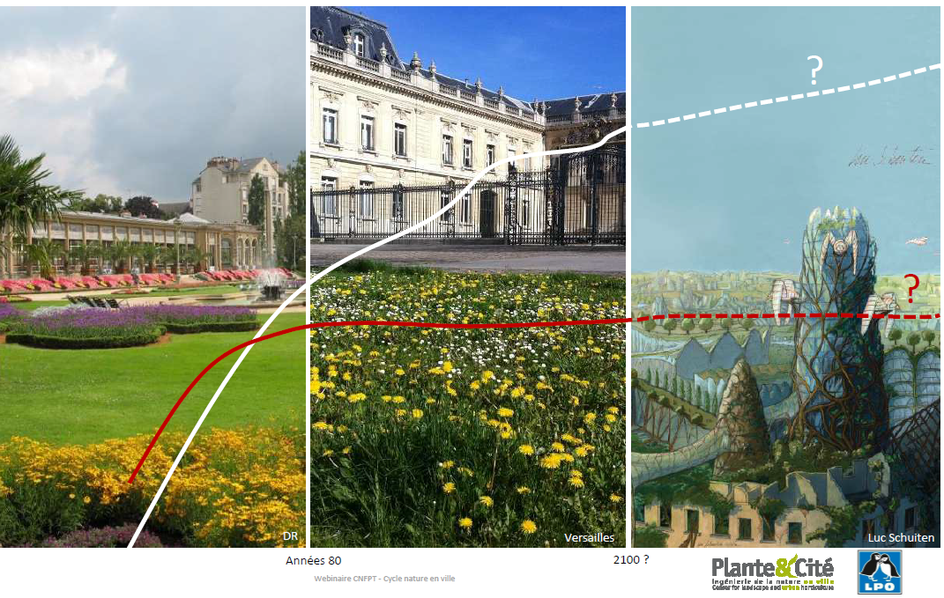
Evolutions des modalités de gestion des espaces de nature en ville
la nature en ville d’hier … et demain ?
évolution des surfaces
évolution des moyens humains

Slide 4
Evolutions des modalités de gestion des espaces de nature en ville
COVID :
accroissement demande sociale de nature
La stratégie de l’Union Européenne en faveur de l’écologisation des villes-
loi Climat et Résilience
objectif de Zéro Artificialisation Nette
Possibilité de compenser les zones artificialisées par des opérations de renaturation. Obligation dans les communes urbaines de plus de 50 000 habitants et de définir dans (zones U /AU) une part minimale de surfaces non imperméabilisés ou éco-aménageables (favorables à la biodiversité)
Règlement européen de restauration de la nature
avec objectif de restauration d’ici à 2030 de 20% des écosystèmes terrestres et zones marines de l’Union Européenne –
Stratégie nationale pour la biodiversité 2030
mesure « Ramener de la nature en ville pour s’adapter aux conséquences du changement climatique et améliorer le bien-être des citadins »
Programme de renaturation des villes et des villages
500 millions d’euros sur 5 ans, dont 100 millions d’euros en 2023 dans le cadre du rattachement au Fonds Vert
Elaboration du Plan National d’Adaptation au Changement Climatique 3
Révision du Plan nature en ville –
vers une restauration des écosystèmes urbains
(juin 24)
La nature en ville au cœur des enjeux de résilience urbaine
2020
2021
2022
2023
2024

Slide 5
Evolutions des modalités de gestion des espaces de nature en ville
Nature en ville au cœur des enjeux des stratégies de résilience urbaine
Préservation des ressources et restauration des écosystèmes urbains
Adapter la nature en ville au changement climatique
Adapter les villes au changement climatique par la nature (SFN) (rafraichissement urbain, ville éponge…)
Santé environnementale
/Demande sociale de nature
Préservation- développement de la nature en ville : desimperméabilisation/végétalisation- renaturation
L’arbre : au cœur des enjeux du rafraichissement urbain -> développement foresterie urbaine-
Besoin de nature en ville croissant (3/30/300)
Jardinier : ambassadeur du vivant
Relation aux usagers de plus en plus complexe : implication,
sensibilité des citoyens aux modalités de gestion …
Développement de l’agriculture urbaine citoyenne/ professionnelle/ en régie ( ville comestible)
Nouvelles modalités d’aménagements : plus de diversité/ plantes résistantes à la sécheresse/ aux variabilités de températures
Nouvelles modalités de plantation (végétaux plus petits…)
Multi strates végétales / continuités de sols et végétales
Renaturation/restauration des écosystèmes urbains
Préservation des ressources : eau, sols
Développement de l’ économie circulaire : gestion des déchets « verts », auto construction, …
Aménagement avec du végétal local, graines issues des espaces externes…

Slide 6
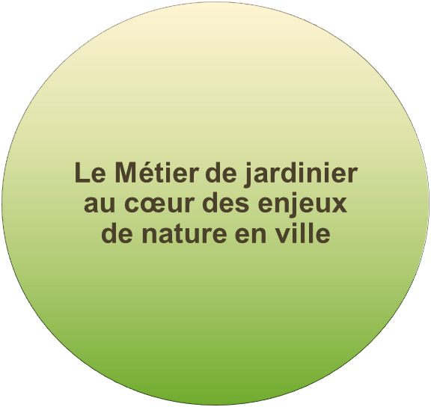
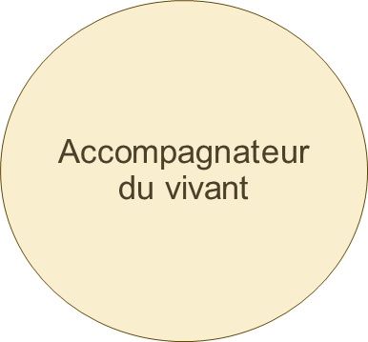
Stage Occitanie
Impacts sur l’évolution des pratiques du jardinier
Journée d’actualité Occitanie
Journée d’actualité : Fresque de la biodiversité
Plusieurs stages pour préserver le patrimoine arboré : L'architecture et le fonctionnement de l'arbre , taille de formation…
Stage : Enjeux et défis pour les collectivités
.
Stage : La reconnaissance des plantes aquatiques
.
Stage : Reconnaissance de la faune et la flore pour préserver la biodiversité
Stage : La gestion écologique et différenciée des espaces de nature
Stage : Les pratiques naturalistes pour préserver la biodiversité
.
Stage : La connaissance du fonctionnement écologique des sols

Slide 7
Impacts sur l’évolution des pratiques du jardinier
Stage : L'implication citoyenne et la nature en ville
« Ambassadeur du vivant »
Au contact des usagers
Stage L'acceptation et la gestion de la flore spontanée sur l'espace public
Stage : La relation entre les usagers et les agents des espaces verts et naturels

Slide 8

Impacts sur l’évolution des pratiques du jardinier
Journée d’actualité Le changement climatique : mieux comprendre pour mieux agir
Journée d’actualité : La désimperméabilisation des cours d’école
Stage : Les aménagements végétalisés et l'entretien des noues et des bassins de rétention
Stage : La gestion sobre et raisonnée de l'eau dans les espaces verts
Impacté par le changement climatique et les enjeux de préservation des ressources
Stage : Les aménagements végétalisés et l'entretien des noues et des bassins de rétention
Stage : Le fleurissement sobre en eau
Stage ; La prévention des risques professionnels du jardinier
Stage : La réduction et la valorisation des déchets en espaces verts

Slide 9
Impacts sur l’évolution des pratiques du jardinier
Stage : L'animation dans les jardins collectifs
Stage : Les jardins thérapeutiques
Vers de nouvelles activités spécifiques : maraicher, berger, animateur…
Stage :
La permaculture
Stage : L’accompagnement du développement des jardins collectifs
Stage : Les techniques de taille des fruitiers dans un contexte urbain

Slide 10
Exemples autres stages nature en ville-
Encadrants/responsables
Enjeux nature en ville
Stage : La lutte contre les ilots de chaleurs et l'adaptation des villes au changement climatique
Stage : L’arbre urbain et l’adaptation au changement climatique
Stage : La mise en place d'une gestion différenciée de l'eau dans les espaces verts
Stage : La biodiversité : enjeux et défis pour les territoires et les collectivités

Slide 11
Exemples autres stages nature en ville-
En cours de création avec le groupe de travail Espaces verts
Stage :
Les connaissances « socles » des végétaux
Stage :
« Le Bureau d’Etudes du service des espaces verts, acteur incontournable du projet d’aménagement urbain »
Stage :
« communiquer la pertinence de l’usage des végétaux sur l’espace de la Ville »
Stage :
« Les végétaux »

Slide 12
Liens utiles
Lien vers catalogue du CNFPT :
Rechercher une formation | CNFPT - Occitanie
Lien vers itinéraire « métier Jardinier » :
Jardinier ou jardinière | CNFPT – Occitanie
Lien vers itinéraire « gestion du patrimoine arboré »:
La gestion des arbres d'ornement | CNFPT – Occitanie
E communautés espaces verts, naturels et agricoles
E-communautés | CNFPT - Occitanie

